Slide 1



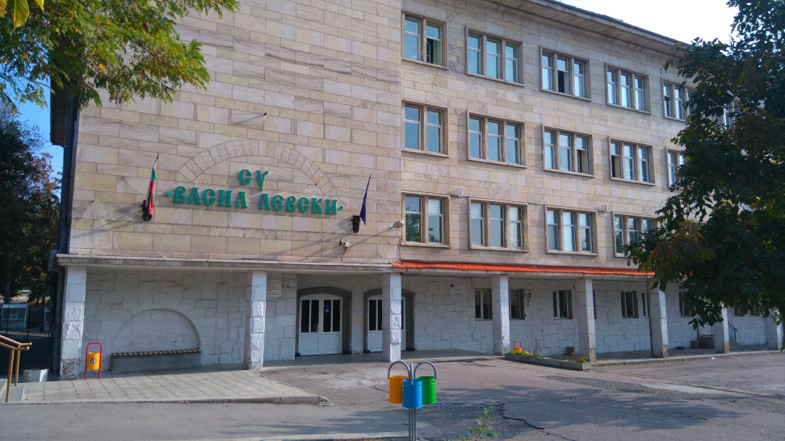
Средно училище
“Васил Левски”, гр. Хасково
Наследник на първото новобългарско училище
в град Хасково

Slide 2
Средно училище
“Васил Левски”, гр. Хасково
ЗА УЧЕБНАТА 2020/2021 г. УЧИЛИЩЕТО ПРЕДЛАГА ПРИЕМ КАКТО СЛЕДВА:
Една паралелка след завършено основно образование, профил “Природни науки”
със задължителни профилиращи учебни предмети:
Биология и здравно образование
Химия и опазване на околната среда
по рамков учебен план за профилирано образование със интензивно изучаване на чужд език - Английски език

Slide 3
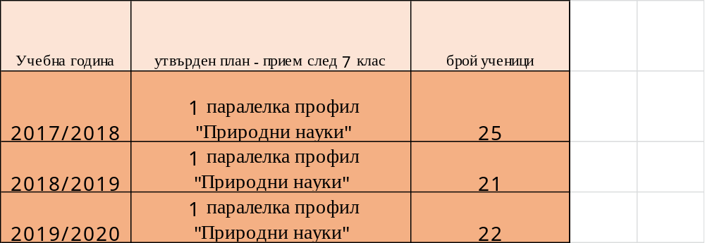
Средно училище
“Васил Левски”, гр. Хасково
УТВЪРДЕН И РЕАЛИЗИРАН ПЛАН - ПРИЕМ ПРЕЗ
ПОСЛЕДНИТЕ ТРИ УЧЕБНИ ГОДИНИ

Slide 4
Средно училище
“Васил Левски”, гр. Хасково
Балът за класиране на учениците се формира като сбор от следните елементи:
- удвоения брой точки от НВО по БЕЛ;
- удвоения брой точки от НВО по Математика;
- оценките по Математика и по Български език и литература, изучавани в VII клас, от свидетелството за основно образование, превърнати по скала в точки в съответствие с ДОС за оценяването на резултатите от обучението на учениците.

Slide 5
Средно училище
“Васил Левски”, гр. Хасково
МАТЕРИАЛНО-ТЕХНИЧЕСКА БАЗА
Кабинети по всички предмети, обновени със съвременни нагледни средства, оборудване и обзавеждане на лаборатории за профилиращите предмети;
компютърни зали, оборудвани с плазмен телевизор и проектор за мултимедийни уроци;
Wi-Fi покритие в училище;
съвременно оборудвана конферентна зала, която дава възможност за провеждане на различни лекции и презентации пред по-широка аудитория;
учебно-информационен център с богата библиотека, постоянен достъп до интернет и мултимедийна техника. В него се провеждат часове по различни учебни дисциплини, както и извънкласни дейности;
свободен достъп компютри, където учениците подготвят собствени проекти и домашни работи;

Slide 6
Средно училище
“Васил Левски”, гр. Хасково
МАТЕРИАЛНО-ТЕХНИЧЕСКА БАЗА
училищен стол, в който се предлага здравословно меню, съобразено с възрастовите особености на учениците;
обновен кабинет по математика, оборудван с иновационна техника;
два физкултурни салона;
училището е оборудвано с камери, което дава възможност за обучение в контролирана и защитена среда.
Всичко това осигурява на учениците, които се обучават в училището, много добри условия за обучение, възпитание и развитие.

Slide 7
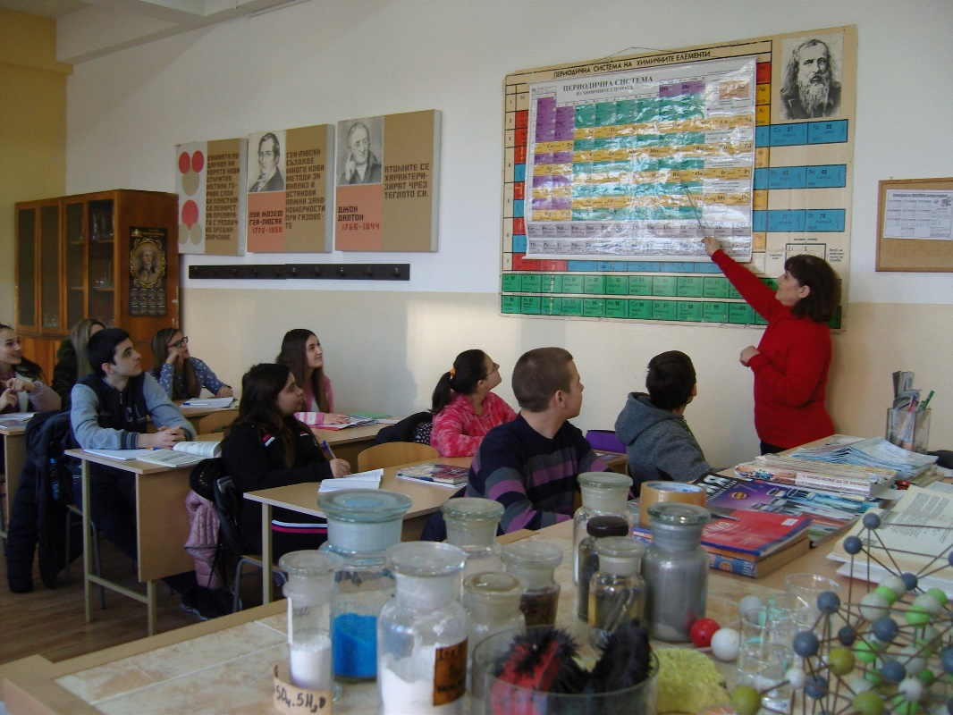
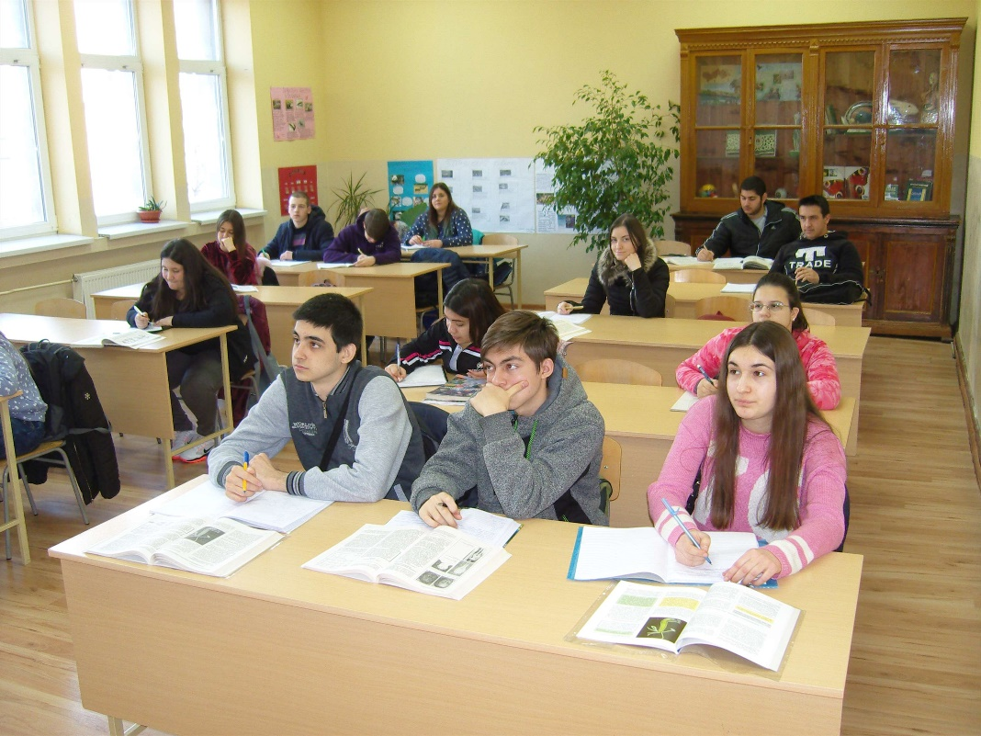
Средно училище
“Васил Левски”, гр. Хасково
Комфортната ни сграда, разположена в центъра на Хасково, може да предложи на учениците съвременно оборудвани кабинети:

Slide 8
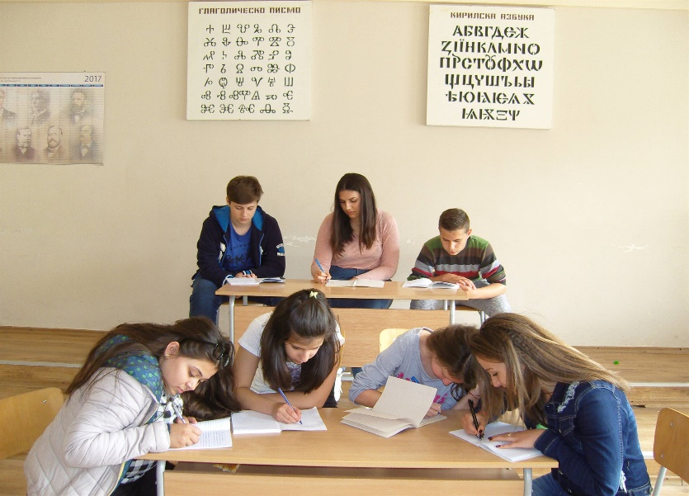
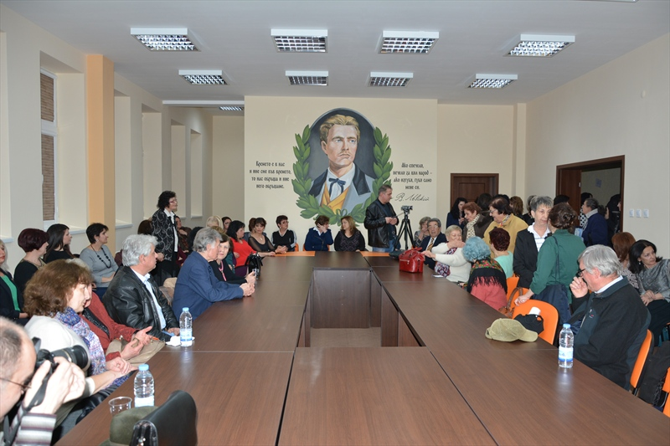
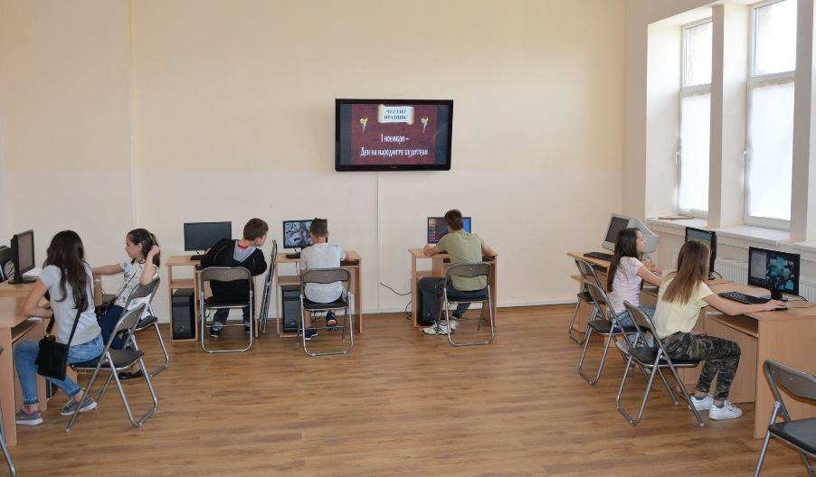
Средно училище
“Васил Левски”, гр. Хасково

Slide 9
Средно училище
“Васил Левски”, гр. Хасково
ОБЕЗПЕЧЕНОСТ НА УЧИЛИЩЕТО С ПРАВОСПОСОБНИ УЧИТЕЛИ
ПО ЧУЖДИ ЕЗИЦИ И ПРОФИЛИРАЩИ ПРЕДМЕТИ
Училището е обезпечено с правоспособни и квалифицирани учители – с висше образование, степен магистър по профилиращите предмети и по чужд език - Английски език.

Slide 10
Средно училище
“Васил Левски”, гр. Хасково
В училището е създадена полудневна организация на учебния ден за всички ученици от I до XII клас.
Обучението се провежда в 34 кабинета.

Slide 11
